Slide 1

本文衍生自維基百科
程式人《十分鐘系列》
用十分鐘
向jserv學習作業系統設計
陳鍾誠
2016年9月21日

Slide 2
我是金門大學資工系的老師

Slide 3
這學期
有組專題學生說要寫作業系統！

Slide 4
好樣的！

Slide 5
那當然好啊！

Slide 6
但是學生說
我們先各自看《怎麼寫作業系統》的書，看完之後再開始寫！

Slide 7
我想想

Slide 8
感覺不太妙！

Slide 9
等你們看完

Slide 10
搞不好這學期就過完了！

Slide 11
到時候

Slide 12
你們被當了！

Slide 13
我也過意不去！

Slide 14
所以

Slide 15
我建議學生們

Slide 16
直接從jserv的700行系列開始

Slide 17
看看高手怎麼寫

Slide 18
先瞭解怎麼寫出第一個

Slide 19
然後再來寫自己的作業系統

Slide 20
這樣感覺比較可行！

Slide 21
現在
就讓我們來看看！

Slide 22
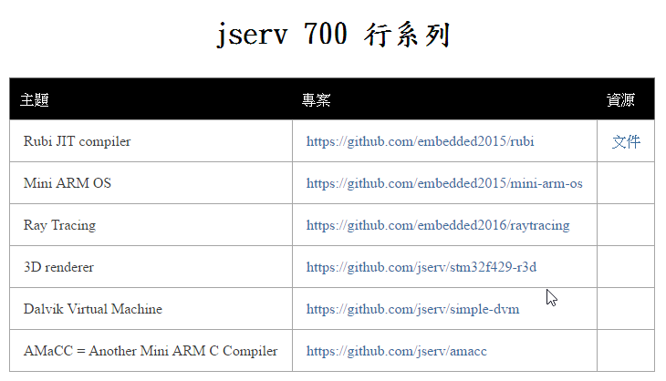
Jserv的700行系列吧！

Slide 23
我曾經研究過
這系列中的 Rubi JIT compiler

Slide 24
寫得很棒！

Slide 25
又清楚
又簡短
執行速度又超快！

Slide 26
現在要研究作業系統

Slide 27
我想從jserv的700行系列開始
應該是個不錯的選擇！

Slide 28
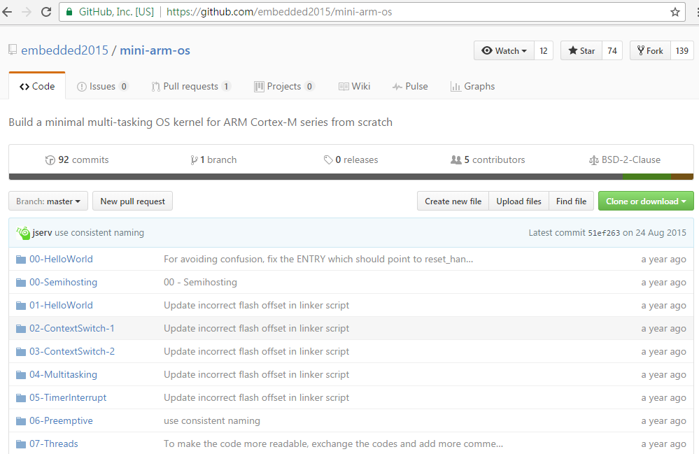
我們研究的標的物
是jserv的Mini ARM OS
https://github.com/embedded2015/mini-arm-os

Slide 29
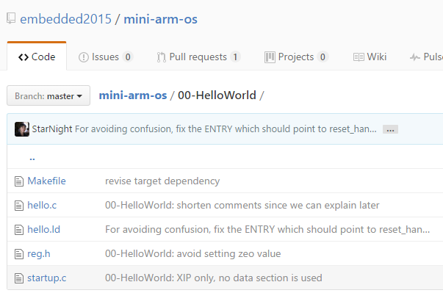
讓我們從第一個
00-HelloWorld開始

Slide 30
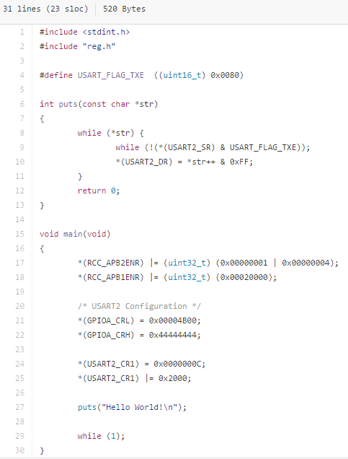
主程式main.c
看來是用UART 傳回一個hello World!字串
傳回到UART接收電腦上！(這電腦通常就是你用來編譯程式的那一台)

Slide 31
main.c
的其他部分
基本上就是用
記憶體映射的
方式，進行設定
和輸出操作！
輸出操作
設定

Slide 32
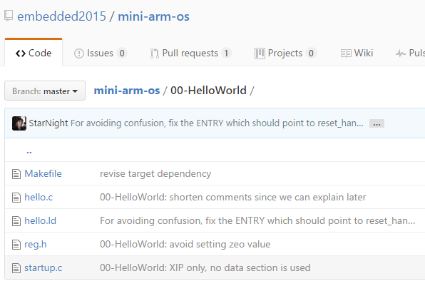
但是、這只是一般的嵌入式寫法
啟動程式在哪裡呢？
我想應該是這裡吧？

Slide 33
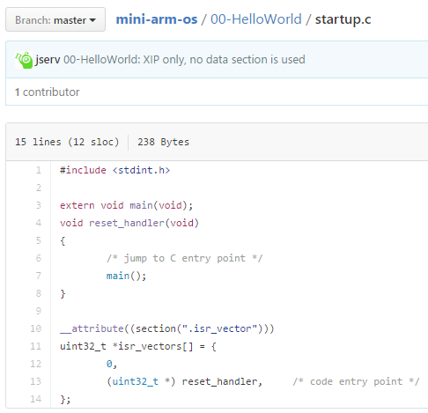
點進去看看
挖！
連啟動程式
都是用C寫的
竟然不需要
半行組合語言
中斷向量表

Slide 34
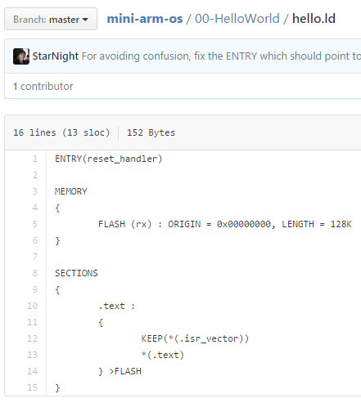
然後用
連結的ld檔
指定中斷向量
必須放在程式的前面。
中斷向量
放前面
中斷向量
程式內容

Slide 35
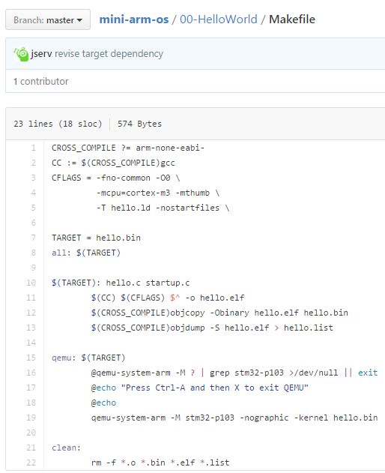
當然
用arm-none-eabi-gcc 交叉型編譯器，將系統編成ARM的映像檔
還需要
寫makefile
然後用 qemu 來試跑

Slide 36
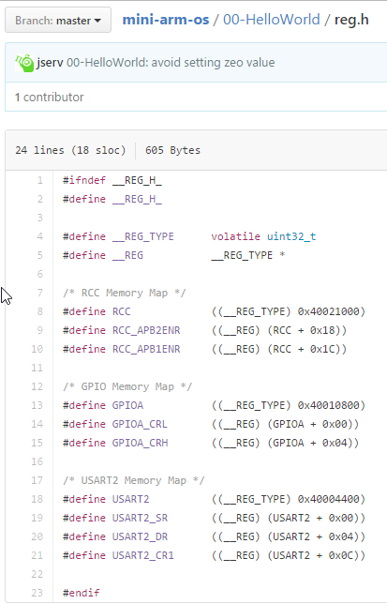
而那些
和板子有關的記憶體映射位址
則是放在reg.h當中！

Slide 37
這樣
我們就看完了，第一個 Hello World! 的專案了！

Slide 38
只是、這還不能算一個作業系統
只能算是可以開機印字的程式而已！

Slide 39
但是看完後
已經學到不少東西了！

Slide 40
接著看01-HelloWorld吧！
奇怪的是，怎麼有兩個HelloWorld呢？
  00-HelloWorld
  01-HelloWorld
  ???

Slide 41
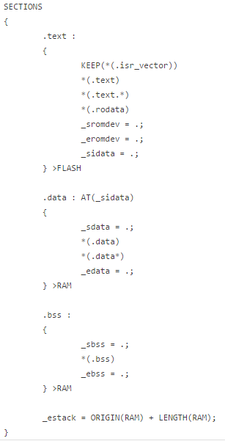
比較一下，會發現
01版的HelloWorld，包含了data段
與BSS段的內容

Slide 42
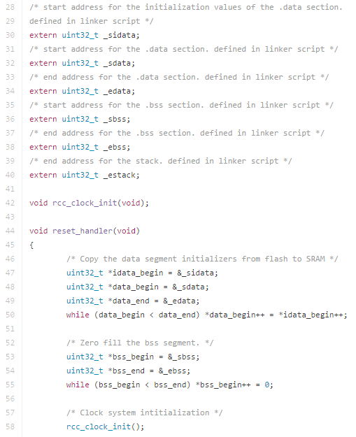
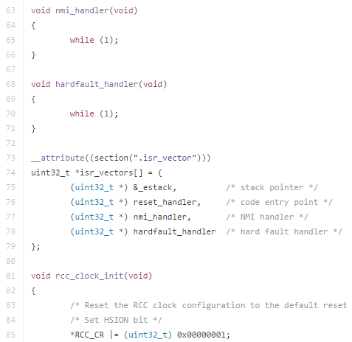
其startup.c裏
也多了這方面的定義與處理

Slide 43
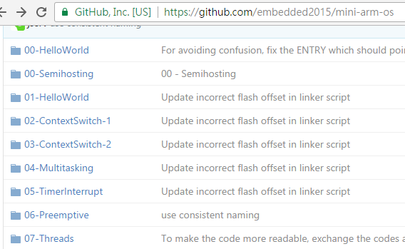
接著讓我們開始進入
比較令人興奮的主題
那就是ContextSwitch (內文切換)

Slide 44
所謂的內文切換
就是multi-tesking的多工作業系統，要切換task時，所需要做的動作。
這個動作通常需要儲存原task的暫存器，然後切換成新task的暫存器。

Slide 45
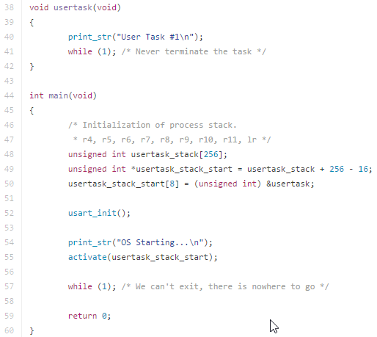
先看02-ContextSwitch-1
使用者任務
usertask
切換動作
問題是：activate 到底是甚麼呢？
https://github.com/embedded2015/mini-arm-os/blob/master/02-ContextSwitch-1/os.c

Slide 46
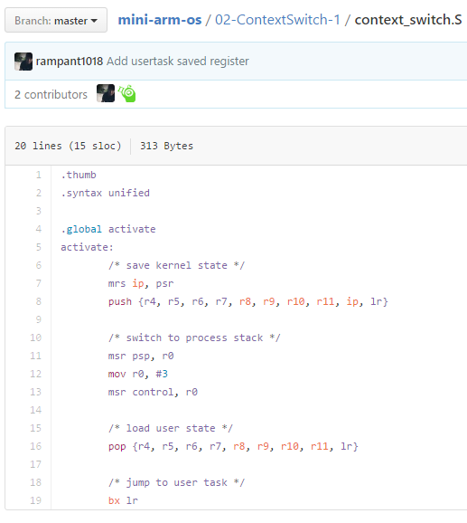
原來定義在
context_switch.S
這個組合語言檔裡面
問題是：activate 到底是甚麼呢？
答案是：這一段組合語言程式
這一段特別重要，是內文切換的
重點程式！
但是也特別難懂 … XD

Slide 47
要理解context_switch.S
必須對STM32的ARM Cotex M3系列有所瞭解才行

Slide 48

想瞭解必須參考下列文件
The Definitive Guide To ARM Cortex M3
http://tinymicros.com/mediawiki/images/7/75/Definitive_Guide_To_The_ARM_Cortex_M3.pdf

Slide 49
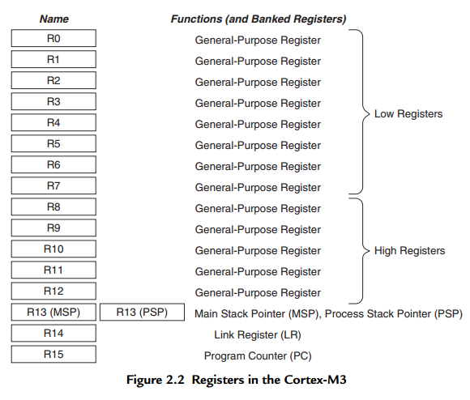
ARM Cortex M3的通用暫存器如下

Slide 50
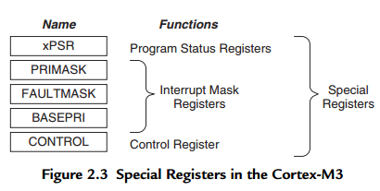
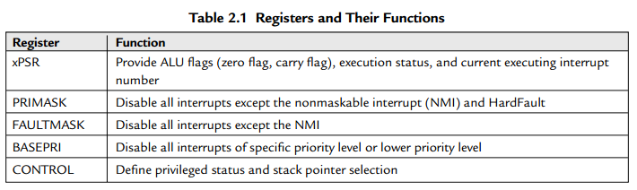
特用暫存器如下

Slide 51
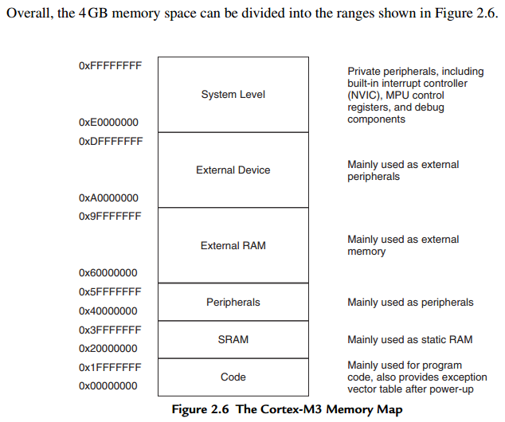
記憶體映射配置如下

Slide 52
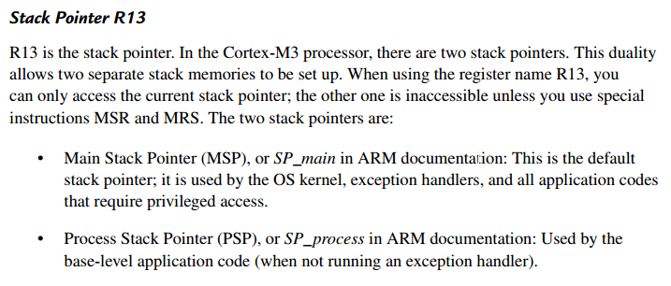
堆疊暫存器MSP,PSP的功能

Slide 53
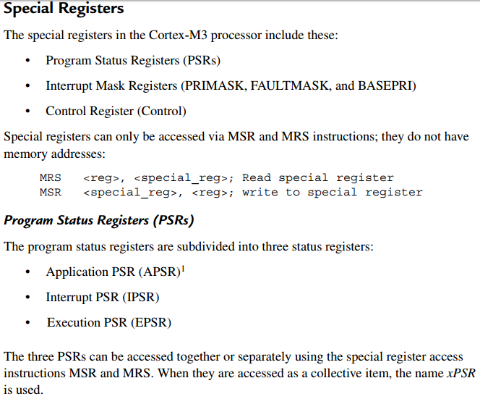
特殊暫存器的用途

Slide 54
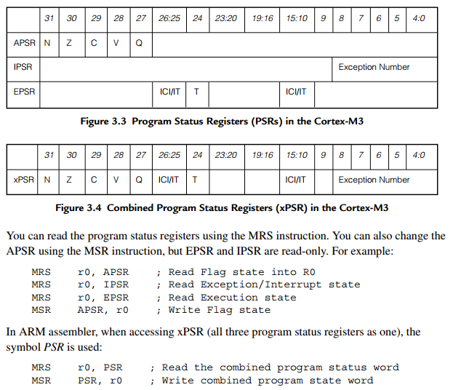
狀態暫存器的存取方式

Slide 55
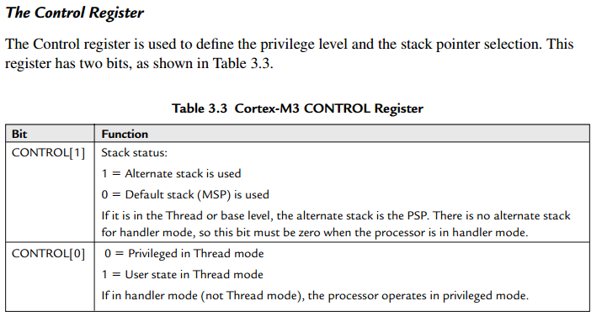
控制暫存器的位元與用途

Slide 56
這樣我們就找到了context_switch.S
裡的關鍵資訊，整理如下：

Slide 57
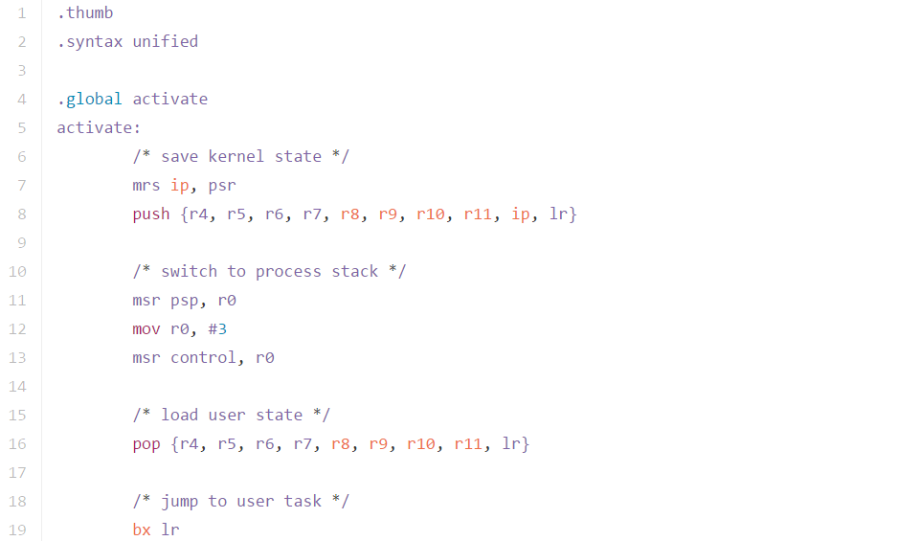
再重新看一次context_switch.S

Slide 58
把每一行的意義寫上
// ip <= psr (狀態暫存器)
// 儲存核心暫存器
// 包含在 ip 中的 psr
// psp <= r0, r0 裡放的是task的堆疊，因為activate(stack)
// control <= #3=0x011,切換到使用者堆疊(process stack)
// 載入行程的暫存器
// 跳到剛剛取出的 lr 暫存器，也就是行程的指令位址上開始執行

Slide 59
現在我們已經確定
context_switch.S 的 activate 函數，確實完成了行程切換的動作了！

Slide 60
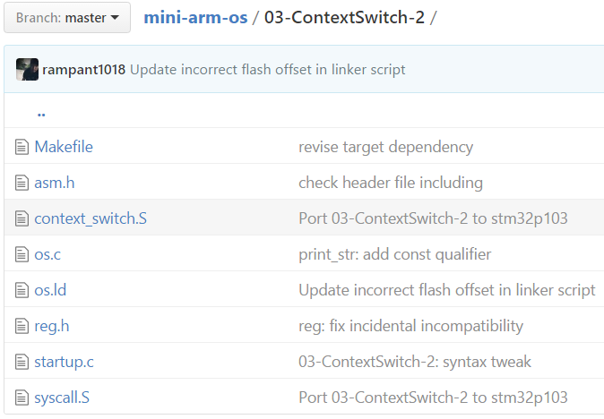
接著就可以看下一個
03-ContextSwitch-2專案了！
多了syscall.S
應該是系統呼叫
https://github.com/embedded2015/mini-arm-os/tree/master/03-ContextSwitch-2

Slide 61
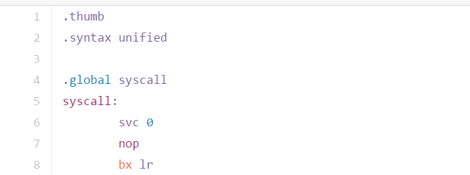
syscall.S 的內容
// 這軟體中斷是幹嘛的 ???
// 返回

Slide 62
我們得查查 svc 0 是做甚麼的？

Slide 63
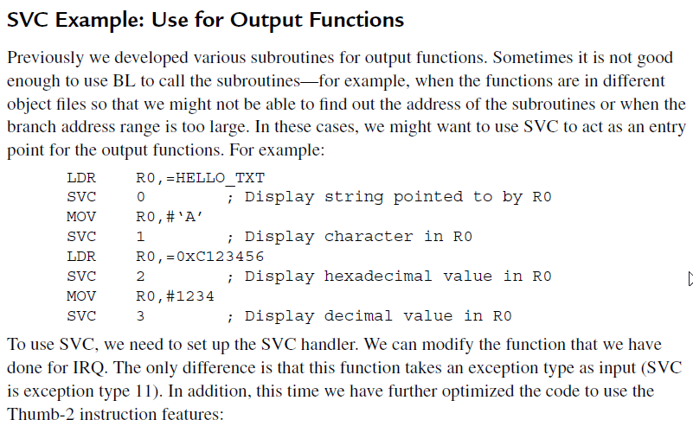
本來我查到的是 svc 0會印R0所指向的字串

Slide 64
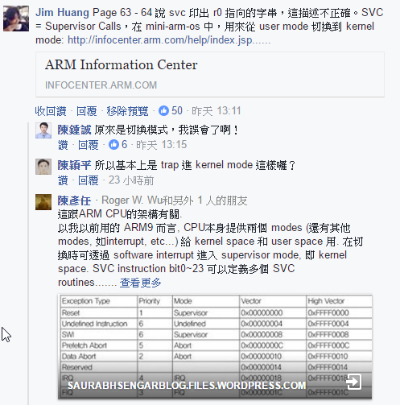
但是我誤會了
那段只是舉例，不是真的
Jserv(Jim Huang)跳出來解說！

Slide 65
所以syscall.S 的內容
主要是切換模式，回到OS控制下
// 從 user mode 切換到 kernel mode
// 返回
http://infocenter.arm.com/help/index.jsp?topic=%2Fcom.arm.doc.dai0179b%2Far01s02s07.html

Slide 66
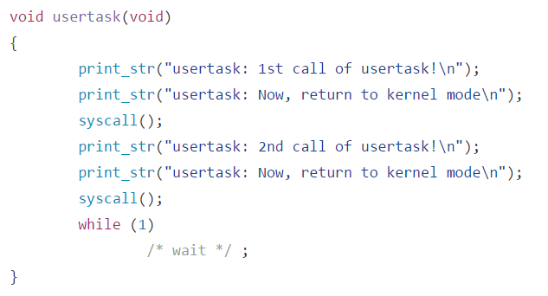
於是 os.c裡也可以進行系統呼叫了
// 原本只會用 UART 傳回給主電腦印出的
// 會從 user mode 切換到 kernel mode 交還控制權給 OS
// 會從 user mode 切換到 kernel mode 交還控制權給 OS

Slide 67
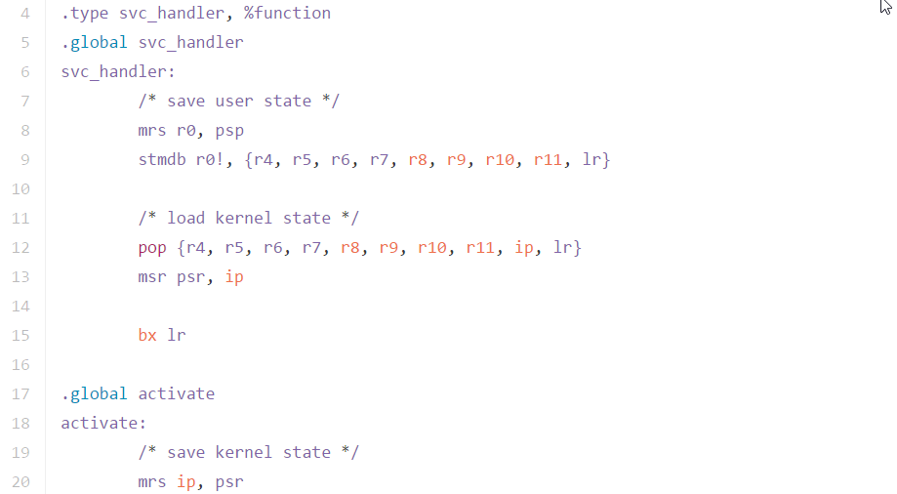
為了處理系統呼叫 syscall context_switch.S 也多了中斷處理
// 中斷時先儲存使用者行程狀態 (暫存器群)
// 然後再恢復核心的狀態 (暫存器群)

Slide 68
以上就是《內文切換》的範例

Slide 69
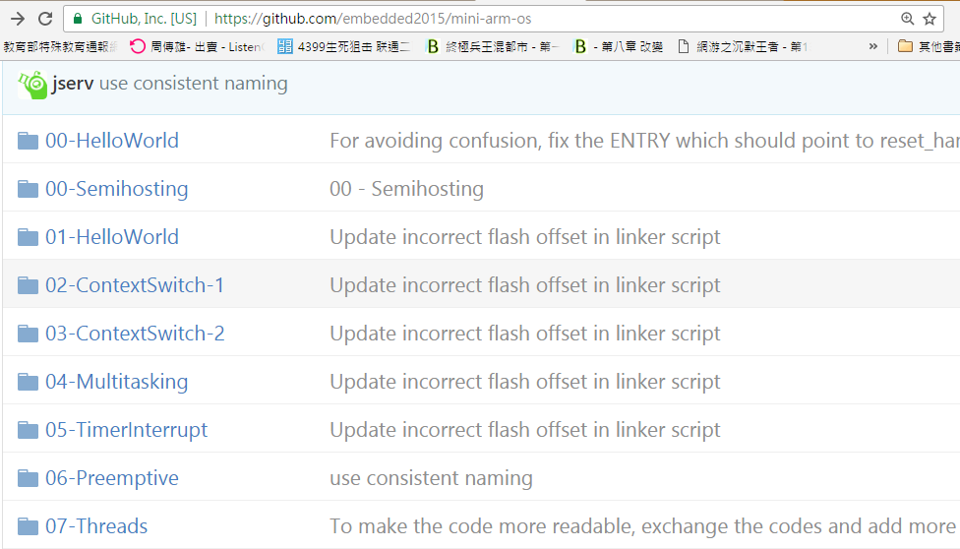
接著要進入《多工》 multitasking的世界

Slide 70
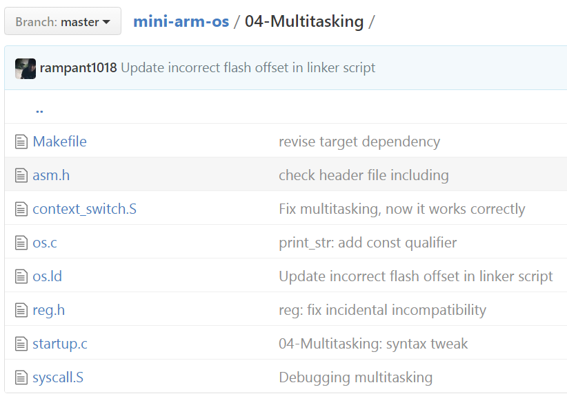
檔案名稱幾乎沒改變

Slide 71
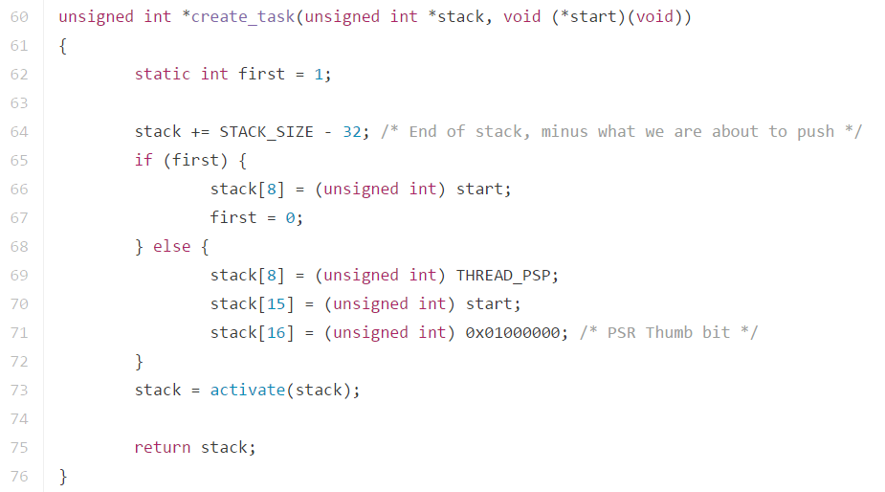
但顯然加入了task的概念
https://github.com/embedded2015/mini-arm-os/blob/master/04-Multitasking/os.c

Slide 72
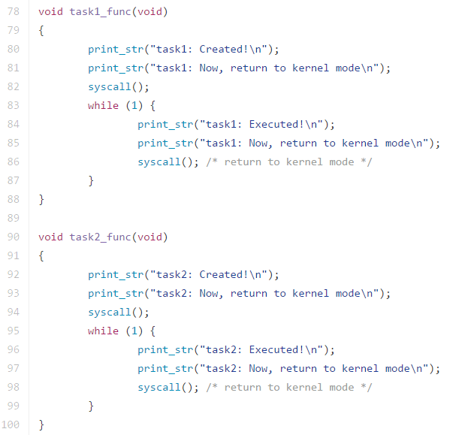
然後寫了兩個task

Slide 73
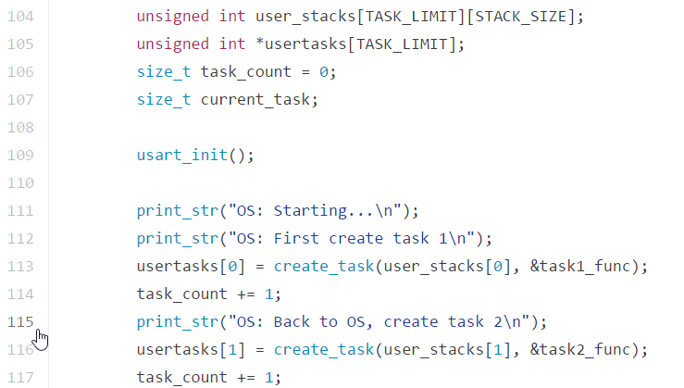
並且啟動了這兩個task

Slide 74
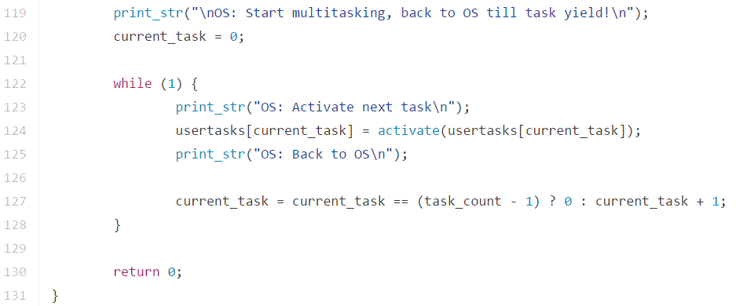
還寫了大輪迴的排程法
以大輪迴方式選擇下一個行程

Slide 75
但是這個大輪迴排程是有缺陷的
因為沒有強制時間中斷，所以使用者task如果當掉了，那系統也會因此當掉。
只有在使用者task都正常地以syscall呼叫交還控制權給 OS時，系統才能持續正常運作

Slide 76
這讓我想到很久以前
Windows 3.1的那個協同式多工
(這個故事應該至少要四十歲以上的人才會知道了)

Slide 77
所以我們需要先學習
如何加入強制時間中斷！

Slide 78
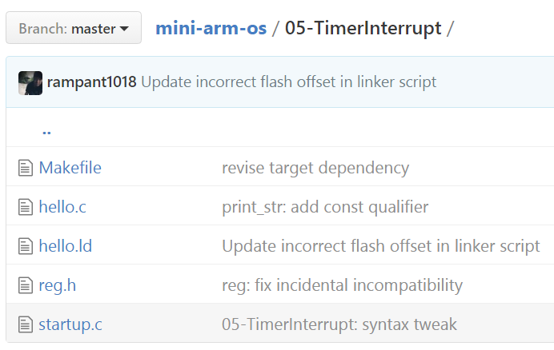
這就是專案05-TimerInterrupt的目的

Slide 79
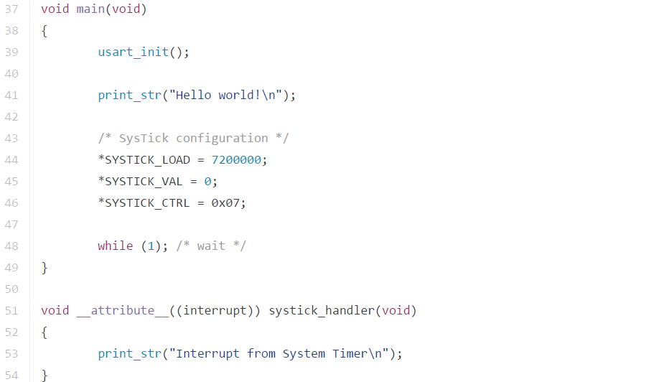
在專案的hello.c裏有這段
// 因為系統頻率為72M，所以設定 7.2M 的話
// 每0.1秒會時間中斷一次！

Slide 80
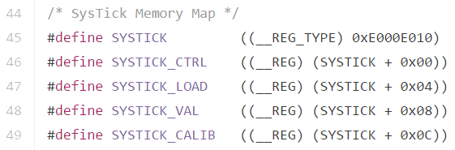
當然、這些變數的記憶體映射
都定義在reg.h檔案裏了！

Slide 81
學會強制時間中斷之後
我們就可以把那個《不夠好的排程系統》，加入《強制時間中斷》的功能了！

Slide 82
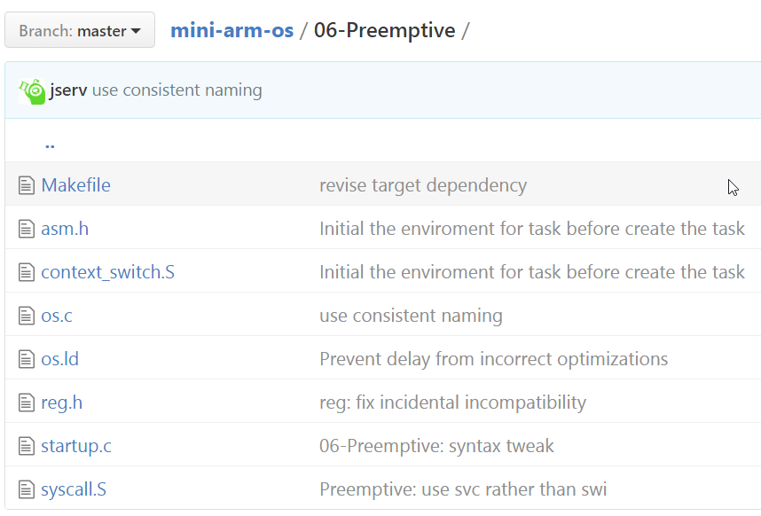
這就是下一個專案的任務了

Slide 83
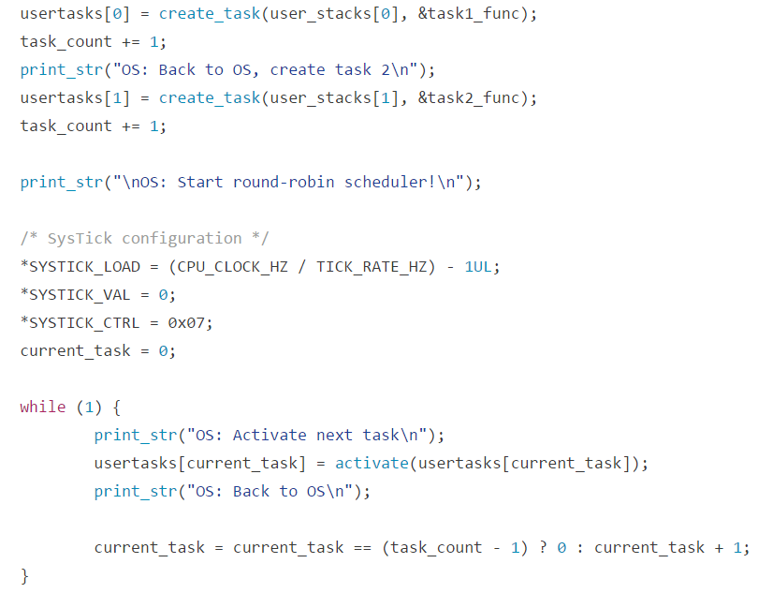
專案06-preemtive一樣啟動兩個task

Slide 84
而且一樣用大輪迴排班

Slide 85
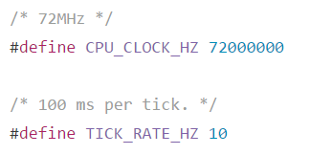
而且每0.1秒觸發一次時間中斷
每秒觸發十次

Slide 86
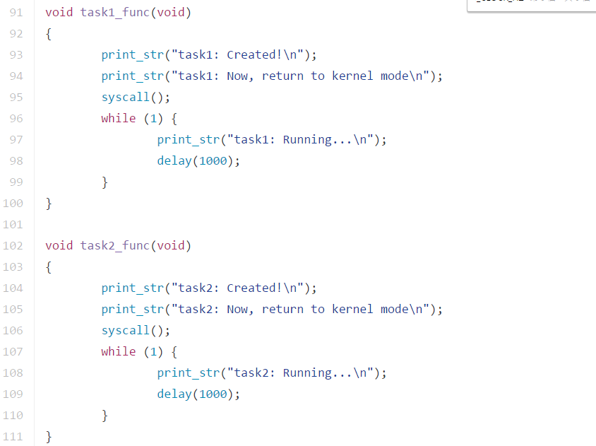
然後開始放下兩個死賴很久的行程
讓他們會常常被中斷

Slide 87
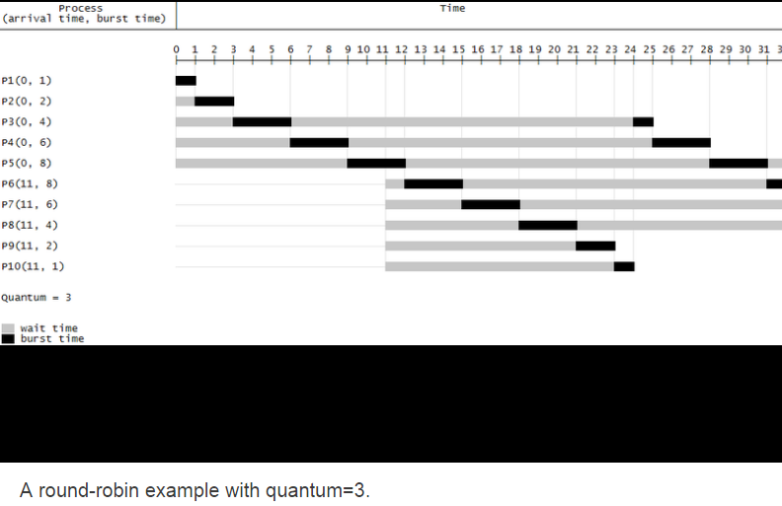
這種大輪迴排程
就是所謂的round-robin scheduler了！

Slide 88
現在我們看完一個
完整的《嵌入式作業系統》了！

Slide 89
不過目前的寫法
模組化還不夠好！
另外功能也還太弱！

Slide 90
所以接下來的專案
所以我們需要進一步模組化
然後加入像《記憶體管理》之類的功能！

Slide 91
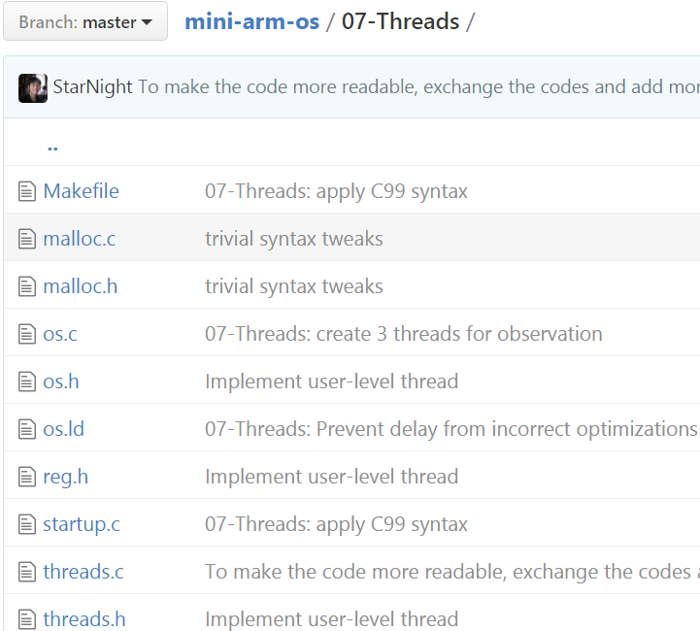
這就是專案07-Threads的任務了

Slide 92
這專案包含了malloc記憶體管理
以及threads的管理

Slide 93
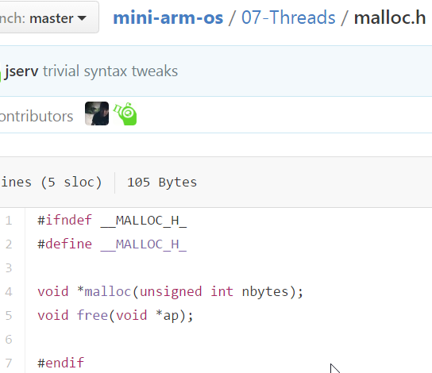
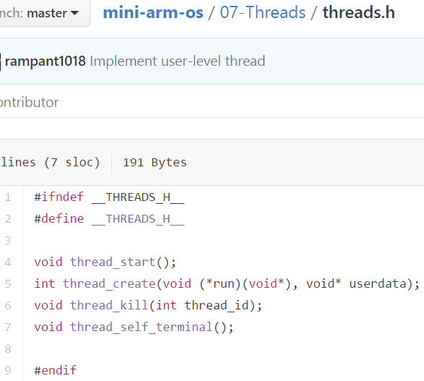
每個模組都有適當的API

Slide 94
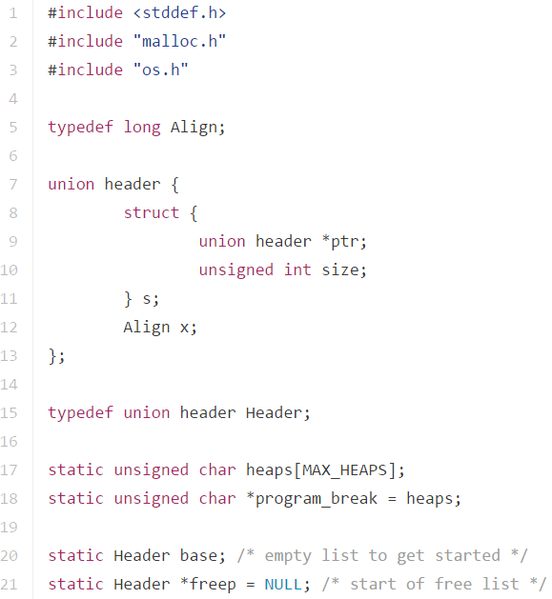
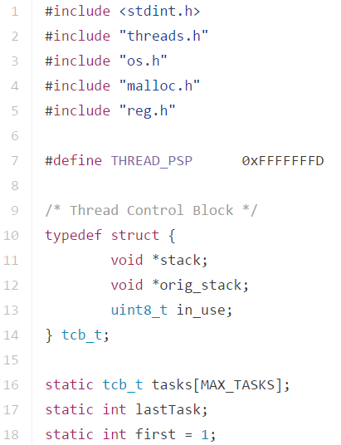
還不錯的資料結構

Slide 95
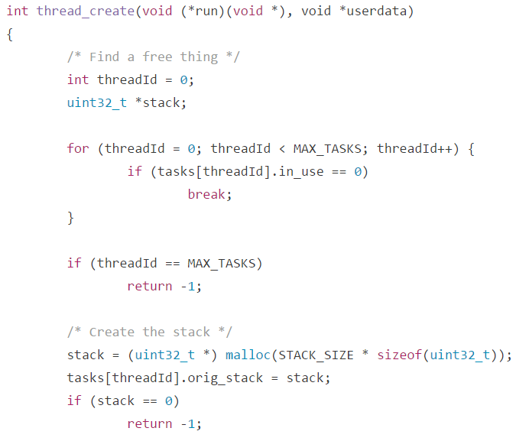

還有相當精簡的實作

Slide 96


並且把組合語言全改內嵌式寫法

Slide 97

於是只剩下了C語言的檔案

Slide 98
這些就是
我從jserv的Mini-ARM OS 專案上，所學到的作業系統設計實務！

Slide 99
歡迎直接到下列網址
https://github.com/embedded2015/mini-arm-os

Slide 100
閱讀並執行那個寫得非常棒的
mini-arm-os 專案！

Slide 101
相信您會有很大的收穫才對！

Slide 102
這就是
我們今天的十分鐘系列！

Slide 103
我們下回見！

